Slide 1
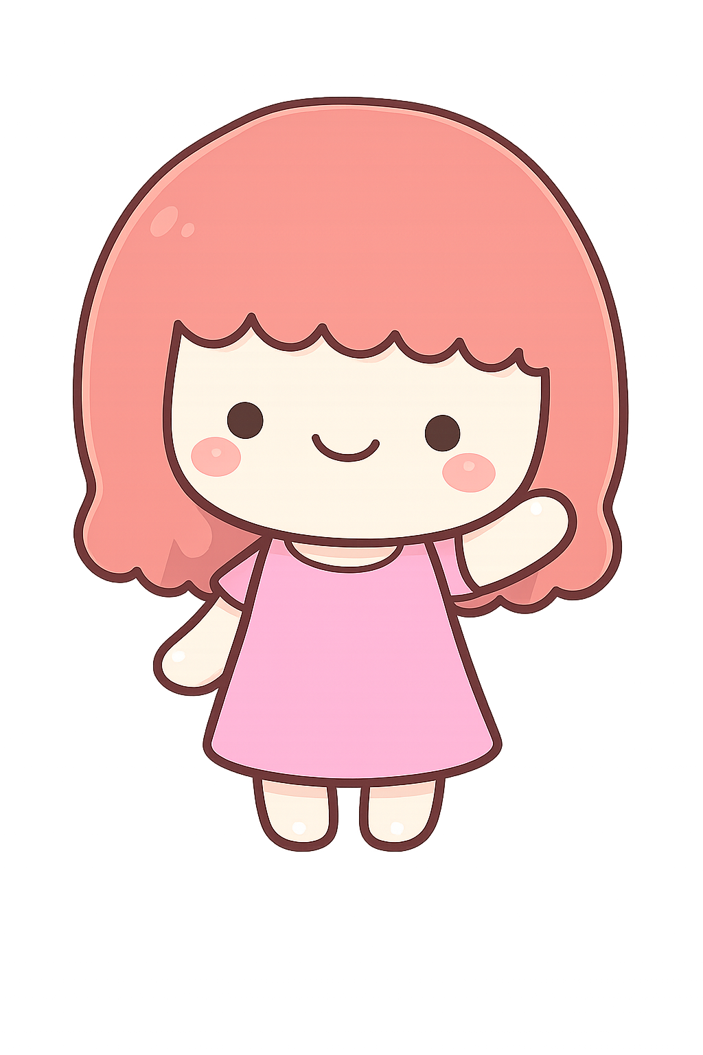
學習 AI 的三大認知
懂原理
別幻想 AI 自動搞定一切
懂差距
Demo 一個週末，產品一個十年
懂問題
別追工具，追你要解決的問題

Slide 2
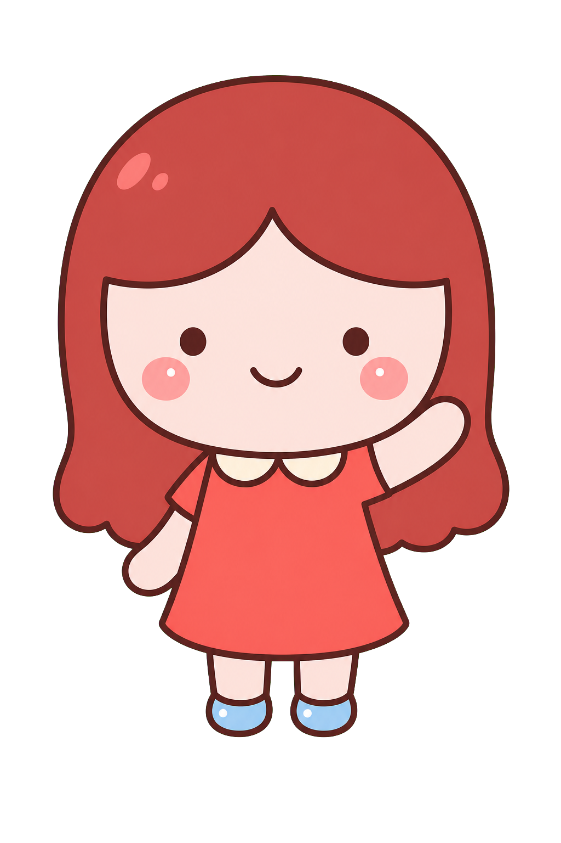
AI 學習的重點
AI 的重點不是「data driven 的技術」*。
雖然不是錯誤, 但可能是有害的概念。

Slide 3

AI 本質上是呆萌型 AI 機器人
AI 模型
f_{θ}
函數學習機
呆萌型 AI 機器人
就是知道輸入是什麼、輸出是長什麼樣子

Slide 4
DiveAI 海洋潛水風・色票
天藍 sky
邊框 #5FA8C4
底色 #E9F4FA
湖水綠 teal
邊框 #7CCBC9
底色 #E4F5F4
腮紅粉 blush
邊框 #F4B3BE
底色 #FDEDF0
暖黃 honey
邊框 #E8C46A
底色 #FFF7E0
薰衣草 lilac
邊框 #A9A7D4
底色 #EFEEF9
珊瑚橘 coral
邊框 #F0A07C
底色 #FDEEE5
抹茶綠 matcha
邊框 #A7C796
底色 #EFF6EA
霧灰藍 slate
邊框 #8FA3B0
底色 #EDF1F4
深藍 navy
#2E5C74
中藍 blue
#5FA8C4
天藍 sky
#8FCFE2
淺天藍
#D6EEF6
底色 bg
#F4FAFC
內文 ink
#3C4B55
提醒 alert
#E2725C
成功 ok
#6FB98F

